Slide 1

ЗАГАДКИ
БОГА ВРЕМЕНИ
ХРОНОСА
В начало

Slide 2
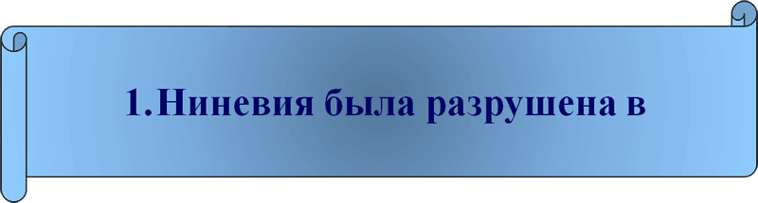
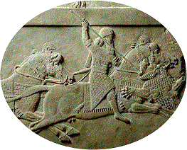
612г
до.н.э
538г.
до н.э
525г.
до н.э

Slide 3
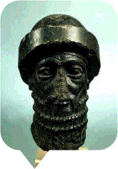
2. Царь Хаммурапи начал править в
1750г.
до н.э
1792г.до
н.э
БАЛЛЫ
0

Slide 4
Царь Хаммурапи начал править в
1750г.
до н.э
1792г.до
н.э
БАЛЛЫ
1

Slide 5
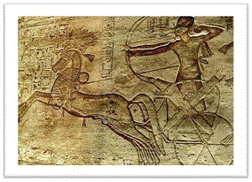
Государство в Египте возникло в
2600 г.
до н.э.
3000г.
до н.э.
1500 г.
до н.э.
БАЛЛЫ
0

Slide 6
3. Государство в Египте возникло в
2600 г.
до н.э.
1500 г.
до н.э.
3000г.
до н.э.
БАЛЛЫ
1

Slide 7
Государство в Египте возникло в
2600 г.
до н.э.
1500 г.
до н.э
3000г.
до н.э
БАЛЛЫ
2

Slide 8
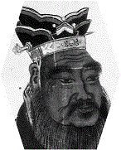
4. Объединение Китая произошло в
538г.
до н.э.
525г.
до н.э
221 г.
до н.э.
БАЛЛЫ
0

Slide 9
4. Объединение Китая произошло в
538г.
до н.э
221 г.
до н.э.
525г.
до н.э
БАЛЛЫ
1

Slide 10
4. Объединение Китая произошло в
538г.
до н.э
525г.
до н.э
221 г.
до н.э
БАЛЛЫ
2

Slide 11
4. Объединение Китая произошло в
538г.
до н.э
525г.
до н.э
221 г.
до н.э
БАЛЛЫ
3

Slide 12
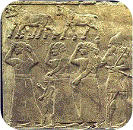
5. Завоевание Вавилона персами
произошло в
1500 г.
до н.э.
525 г.
до н.э.
БАЛЛЫ
0
538 г.
до н.э

Slide 13
5. Завоевание Вавилона персами
произошло в
525 г.
до н.э.
1500 г.
до н.э
БАЛЛЫ
1
538 г.
до н.э

Slide 14
5. Завоевание Вавилона персами
произошло в
1500 г.
до н.э
525 г.
до н.э
БАЛЛЫ
2
538 г.
до н.э

Slide 15
5. Завоевание Вавилона персами
произошло в
1500 г.
до н.э
525 г.
до н.э
БАЛЛЫ
3
538 г.
до н.э

Slide 16
5. Завоевание Вавилона персами
произошло в
1500 г.
до н.э
525 г.
до н.э
БАЛЛЫ
4
538 г.
до н.э

Slide 17
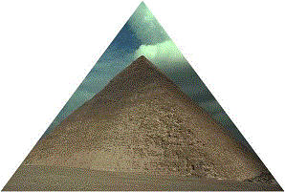
6. Строительство пирамиды
Хеопса в
2600 г.
До н.э.
3000 г.
до н.э.
БАЛЛЫ
0
1500г.
до н.э

Slide 18
6. Строительство пирамиды
Хеопса в
2600 г.
До н.э.
3000 г.
до н.э.
БАЛЛЫ
1
1500г.
до н.э

Slide 19
6. Строительство пирамиды
Хеопса в
2600 г.
До н.э
1500г.
до н.э
БАЛЛЫ
2
3000г.
до н.э

Slide 20
6. Строительство пирамиды
Хеопса в
2600 г.
До н.э
1500г.
до н.э
БАЛЛЫ
3
3000г.
до н.э

Slide 21
6. Строительство пирамиды
Хеопса в
1500г.
до н.э
2600 г.
До н.э
БАЛЛЫ
4
3000г.
до н.э

Slide 22
6. Строительство пирамиды
Хеопса в
1500г.
до н.э
2600 г.
До н.э
БАЛЛЫ
5
3000г.
до н.э

Slide 23
ВЫУЧИ ТЕМУ!
Баллы
0
Ты не
помог
команде!

Slide 24
ВЫУЧИ ТЕМУ!
Баллы
1
Ты слабо
помог
команде!

Slide 25
ВЫУЧИ ТЕМУ!
Баллы
2
Ты мало
помог
команде!

Slide 26
ОБЯЗАТЕЛЬНО
ПОВТОРИ ТЕМУ!
Баллы
3
Ты мало
помог
команде!

Slide 27
ОБЯЗАТЕЛЬНО
ПОВТОРИ ТЕМУ!
Баллы
4
Ты мало
помог
команде!

Slide 28
ХОРОШО!
Баллы
5
Ты помог
команде!

Slide 29
МОЛОДЕЦ!
Баллы
6
Ты помог
команде!
В начало

